Slide 1

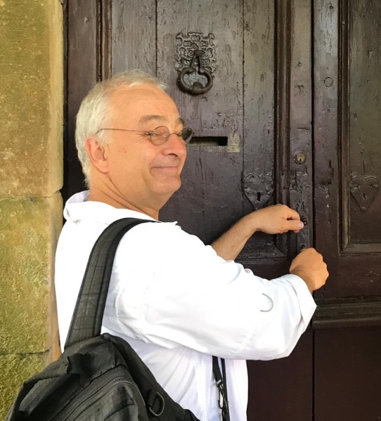
Quelques images pour me présenter
RPG i
TM i

Slide 2
Formation universitaire
et en Haute École :
Licence et agrégation en éducation physique (1983, ULB)
Licence spéciale volley ball
(1983, ULB)
Kinésithérapeute
(1989, HERS)
Je retiens de ces parcours la complémentarité des métiers des sciences du mouvement.
Notes:
La Rééducation Posturale Globale intéroceptive et la Thérapie Manuelle Intéroceptive sont nées de mon parcours académique et de mes expérience à travers l’éducation physique, le sport, la pédagogie, la kinésithérapie, la RPG et l’ostéopathie.
Toutes ces expériences ont éveillé en moi beaucoup d’intérêt, de curiosité et de plaisir, que j’espère pouvoir vous transmettre.
Ce que j’en retiens surtout, c’est la complémentarité de ces différentes approches.
Il revient ensuite à chacun de les intégrer et de les doser selon sa propre personnalité, tout en restant respectueux d’autres points de vue.

Slide 3
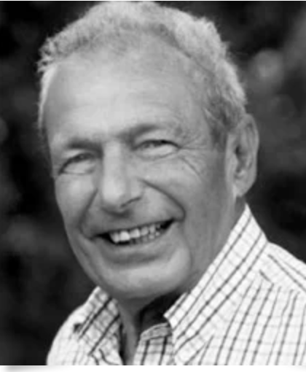
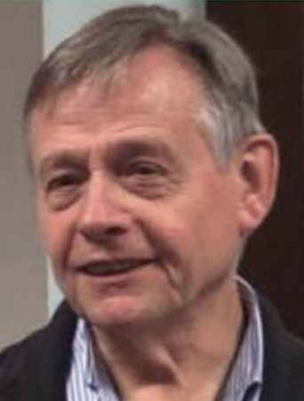
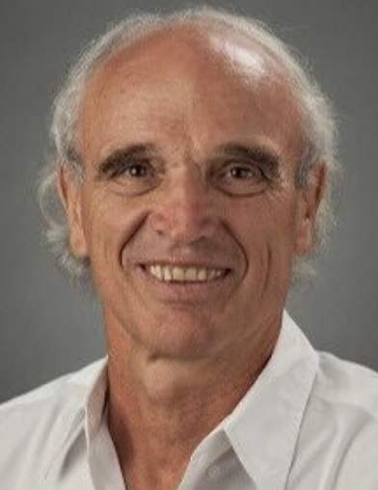
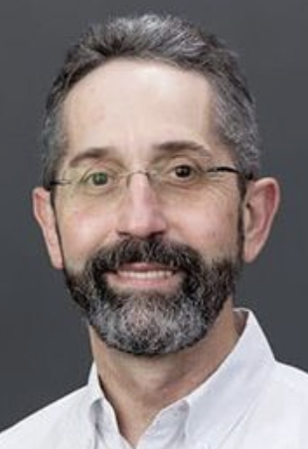
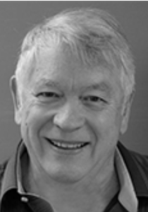
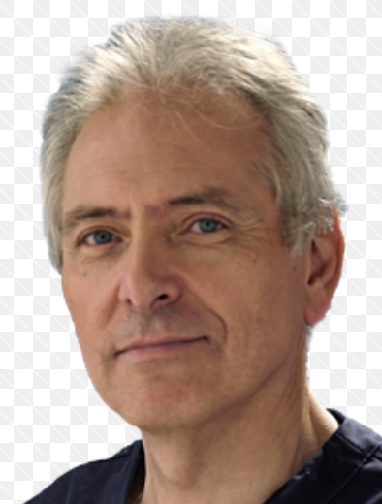
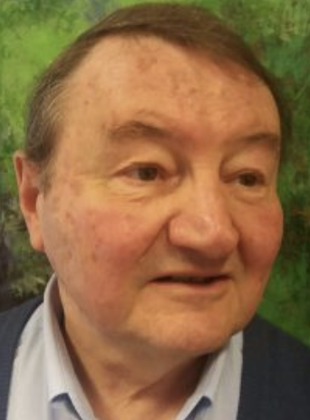
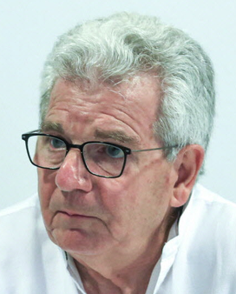
Formations post-universitaires +/- 3500 heures
RPG i
RPG (Rééducation posturale globale):
Formations de base et supérieures
Philippe Souchard en 1990
TM i
Ostéopathie (CREDO ): ,
Daniel Fernandez en 1995
Nombreuses autres formations (1999 à ce jour):
  Crochetage, Jones, tissulaire, somato-émotionel, viscéral (BOTO), crânien, LMO, neuroméningé, Micro kiné…
et
leurs assistants
Pierre
Tricot
Jean Pierre Barral
Alain Croibier
Paul Chauffour
Jean Francois Terramorsi
Pierre Duby
Patrice Bénini
Patrice Borceux
Notes:
Après ces études académiques, j’ai enchainé directement par la formation de base en RPG avec Phillipe Souchard
Après 6 années de pratique exclusive de la RPG, j’ai entammé ma formation en ostéopathie d’abord avec P Borceux puis au CREDO de Daniel Fernandez.
J’ai ensuite suivit des formation post gradué avec P. Tricot, J.P. Barral, A. Croibier, P. Chauffour, et J.F. Terramorsi et leur collaborateurs
J’ai suivit la formation en Micro kiné que je ne pratique pas
Ces formations m’on permis de liès des liens forts de respects et d’amitiés entre collègues et avec les formateurs.

Slide 4

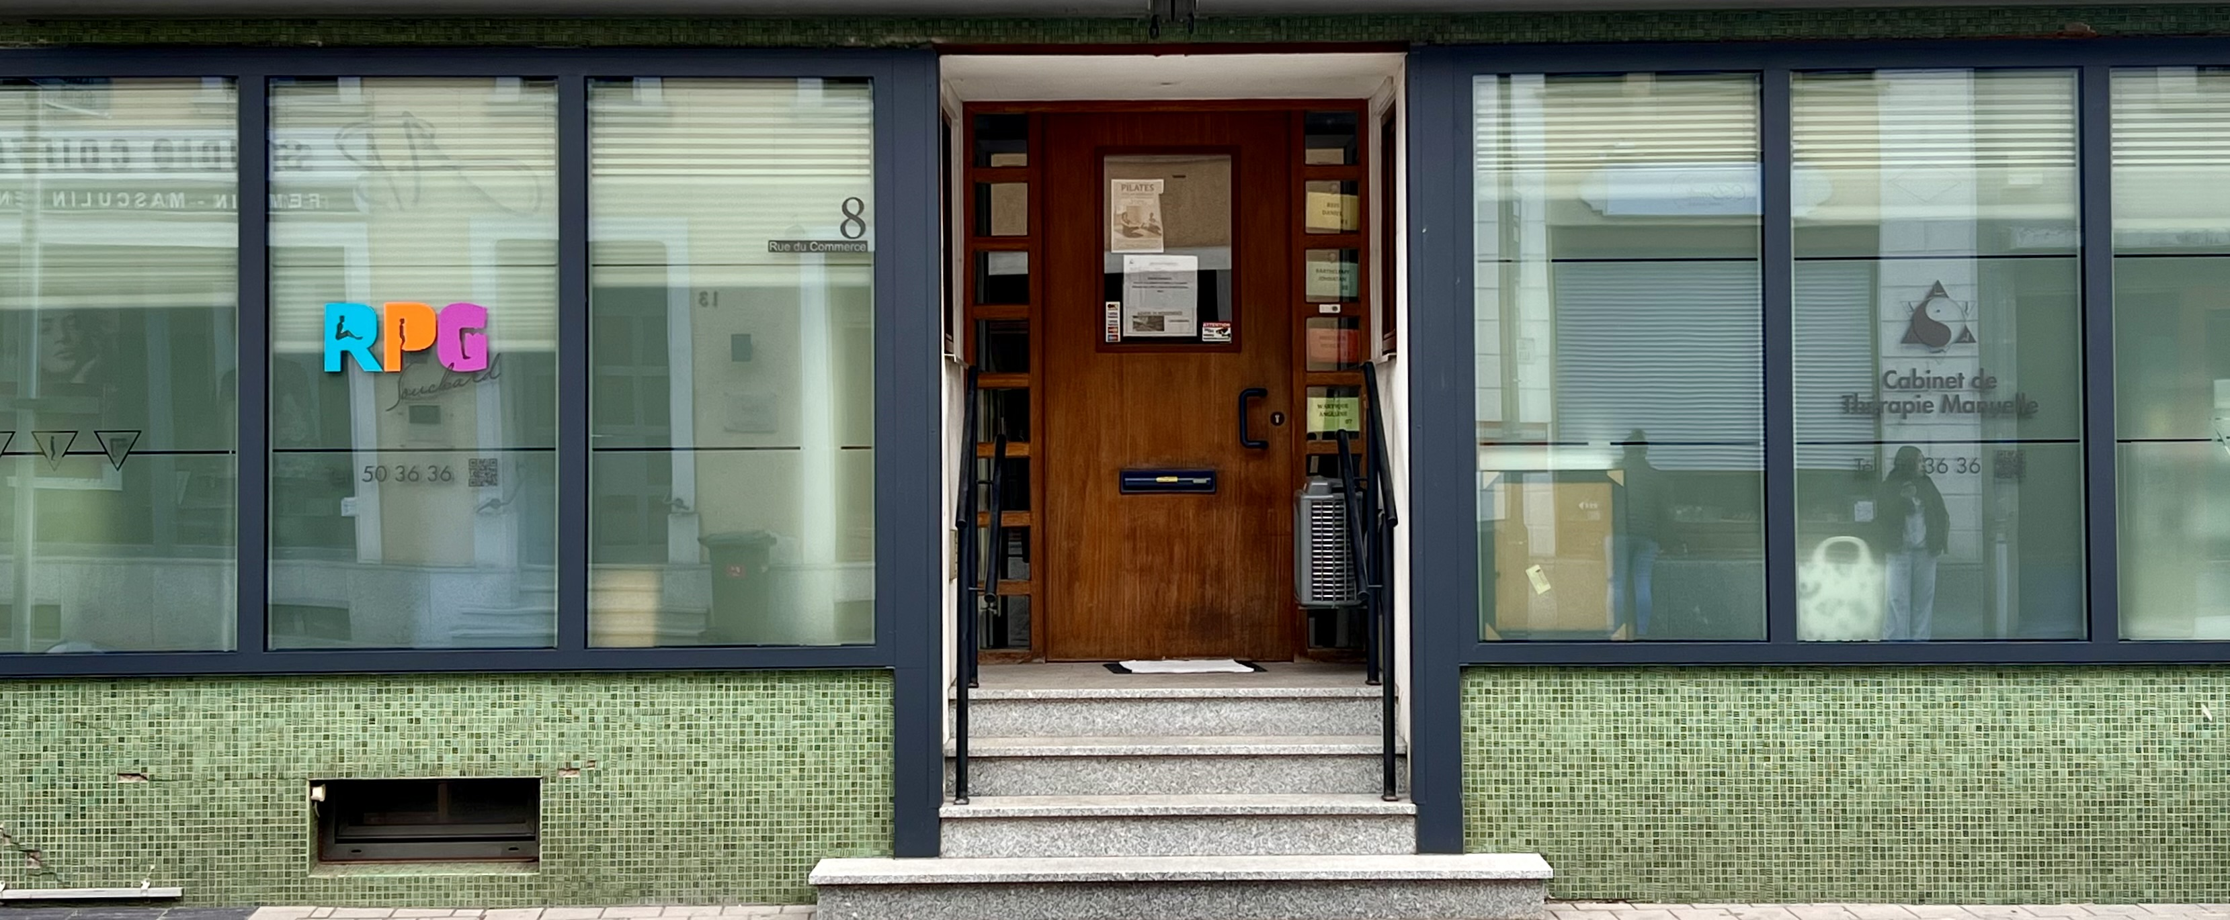
Expériences professionnelles
TM i
1993: Cabine t de thérapie manuelle
8 rue du commerce, Rodange, G.D. lux
On y développe surtout la Thérapie du Mouvement:
par les méthodes RPG, TMi , ostéopathie, acupuncture
RPG i
Notes:
En 1993 ouverture du cabinet de Rodange où je pratiquais exclusivement la RPG associé au technique de jones apprise avec Patrice Borceux.
Progressivement des collègues sont venu travaillé avec moi et nos pratiques RPG intrégraient l’ostéopathie et l’accupuncture dans le de libérer les mobilités internes de nos patients
En 2011 par manque de place nous ouvrons le centre du mouvement . La volonté est aussi d’avor un plateaux qui nous permettrait de réintroduire plus de thérapie par le mouvement et des propositions d’activité préventives en groupe (SGA,Pilate, Taî chi, yoga…).
Progressivement l’équipe a grandit et nous travaillons à 9 thérapeutes et chacun trouve sa place entre thérapie du mouvement et thérapie par le mouvement.
Le palteau nous permet aussi l’organisation de formations continué pour kinésithérapeutes.

Slide 5

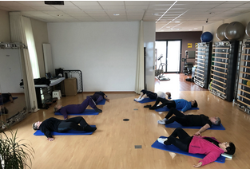
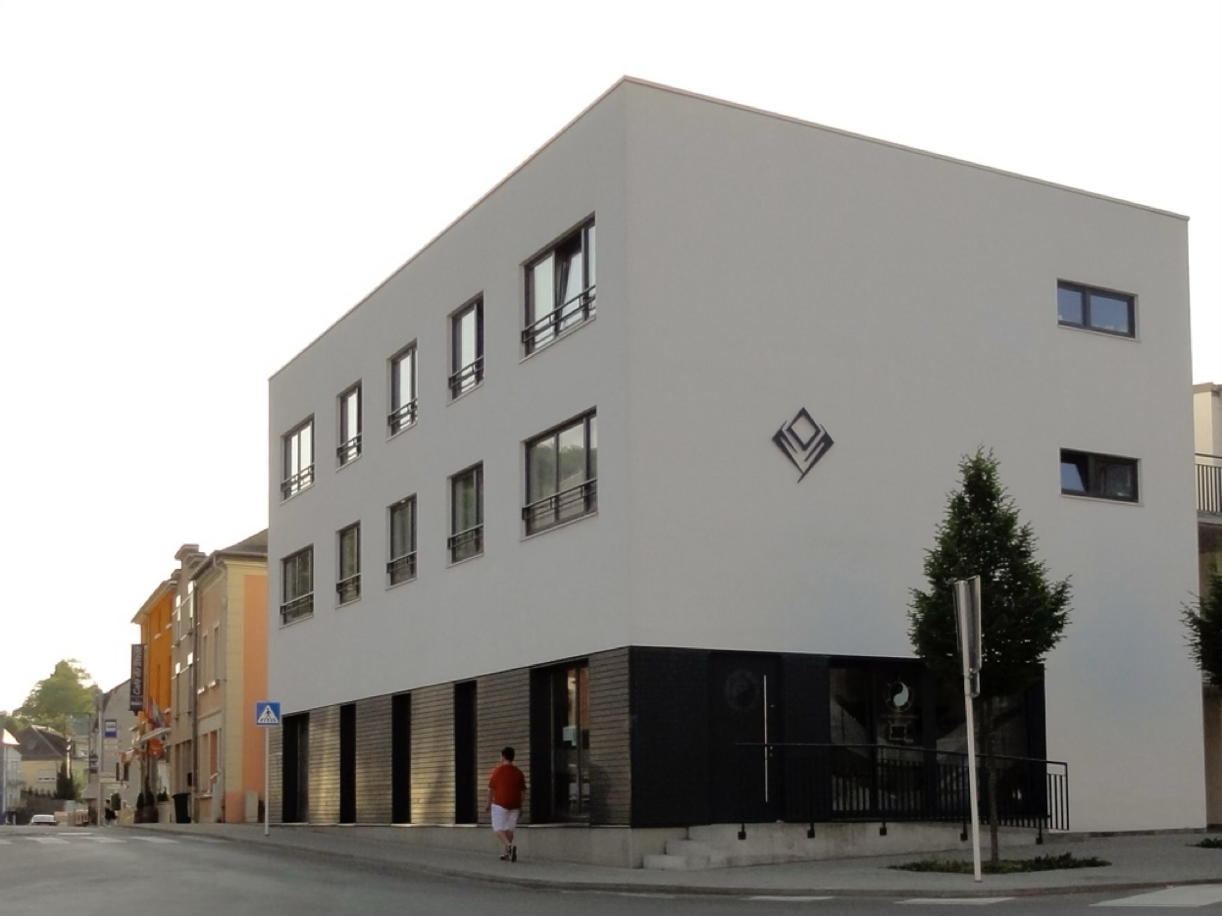
Expériences professionnelles
TM i
2011: Centre du mouvement de Rodange
2 rue du Clopp, Rodange, G.D. lux
On y développe surtout la Thérapie par le Mouvement :
kinésithérapie classique et prévention ( SGA, Pilates, Taï chi, yoga…).
Centre de formation.
RPG i
A ce jour, 9 collègues travaillent dans nos deux cabinets,
en Thérapie Manuelle, RPG, Acupuncture, Ostéopathie, + prévention
en fonction des besoins
Centre du mouvement
Notes:
En 1993 ouverture du cabinet de Rodange où je pratiquais exclusivement la RPG associé au technique de jones apprise avec Patrice Borceux.
Progressivement des collègues sont venu travaillé avec moi et nos pratiques RPG intrégraient l’ostéopathie et l’accupuncture dans le de libérer les mobilités internes de nos patients
En 2011 par manque de place nous ouvrons le centre du mouvement . La volonté est aussi d’avor un plateaux qui nous permettrait de réintroduire plus de thérapie par le mouvement et des propositions d’activité préventives en groupe (SGA,Pilate, Taî chi, yoga…).
Progressivement l’équipe a grandit et nous travaillons à 9 thérapeutes et chacun trouve sa place entre thérapie du mouvement et thérapie par le mouvement.
Le palteau nous permet aussi l’organisation de formations continué pour kinésithérapeutes.

Slide 6
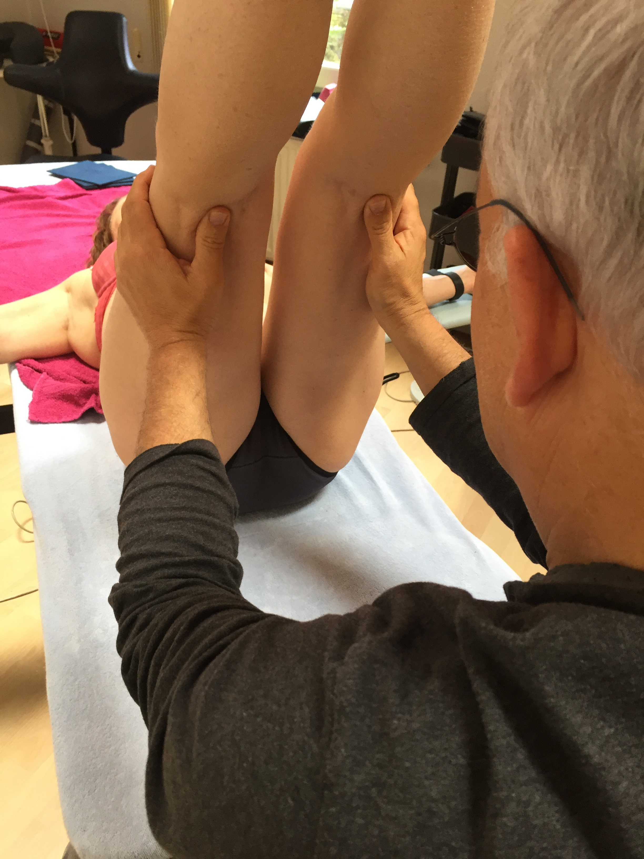
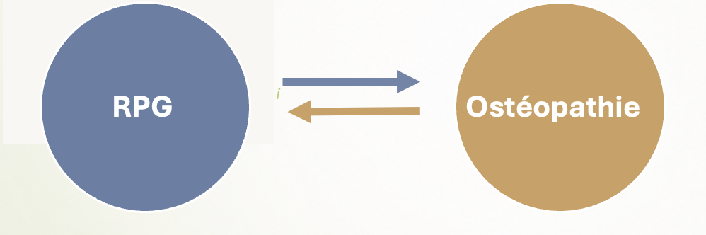
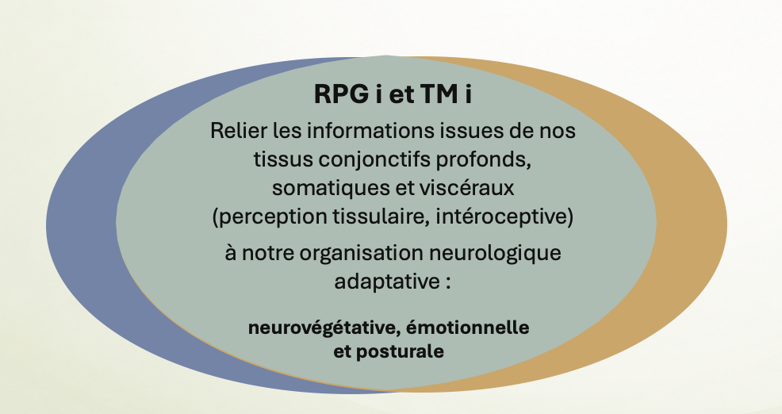
Expériences en tant que formateur
J’ai toujours essayé
d’intégrer
RPG
Ostéopathie
TM i
RPG i
Un exemple :
mobilisation intra neurale sur le sciatique gauche, associée à un traitement postural des muscles protecteurs du nerf.
Notes:
Après ces études académiques, j’ai enchainé directement par la formation de base en RPG avec Phillipe Souchard
Après 6 années de pratique exclusive de la RPG, j’ai entammé ma formation en ostéopathie d’abord avec P Borceux puis au CREDO de Daniel Fernandez.
J’ai ensuite suivit des formation post gradué avec P. Tricot, J.P. Barral, A. Croibier, P. Chauffour, et J.F. Terramorsi et leur collaborateurs
J’ai suivit la formation en Micro kiné que je ne pratique pas
Ces formations m’on permis de liès des liens forts de respects et d’amitiés entre collègues et avec les formateurs.

Slide 7
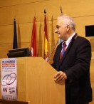
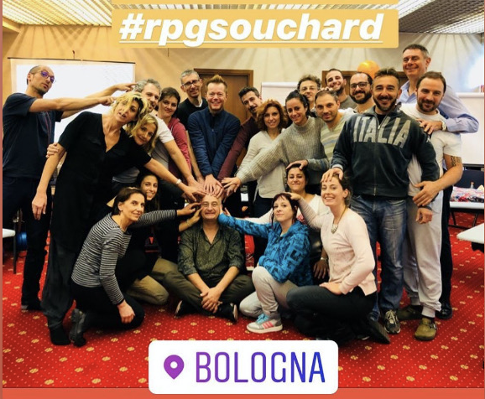
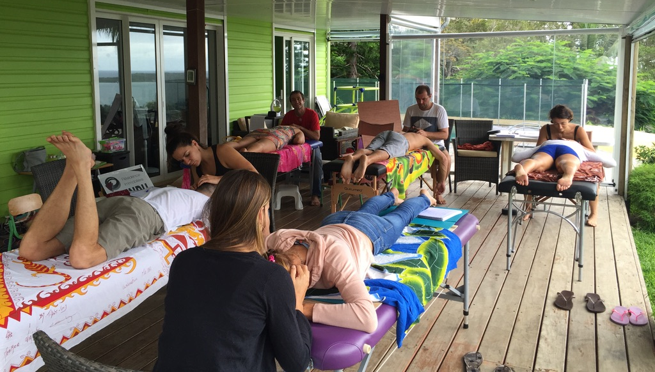
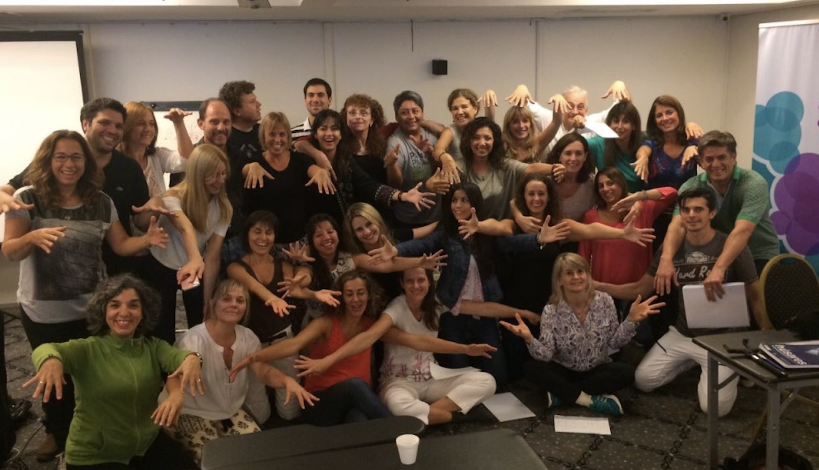
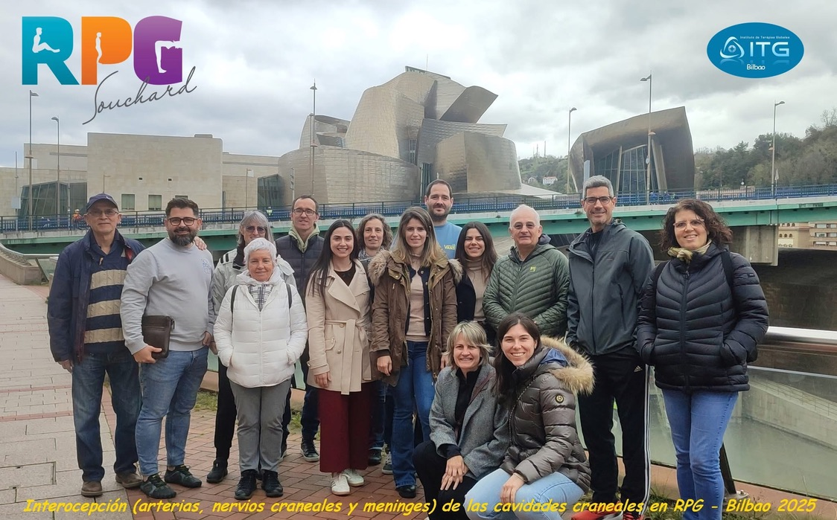
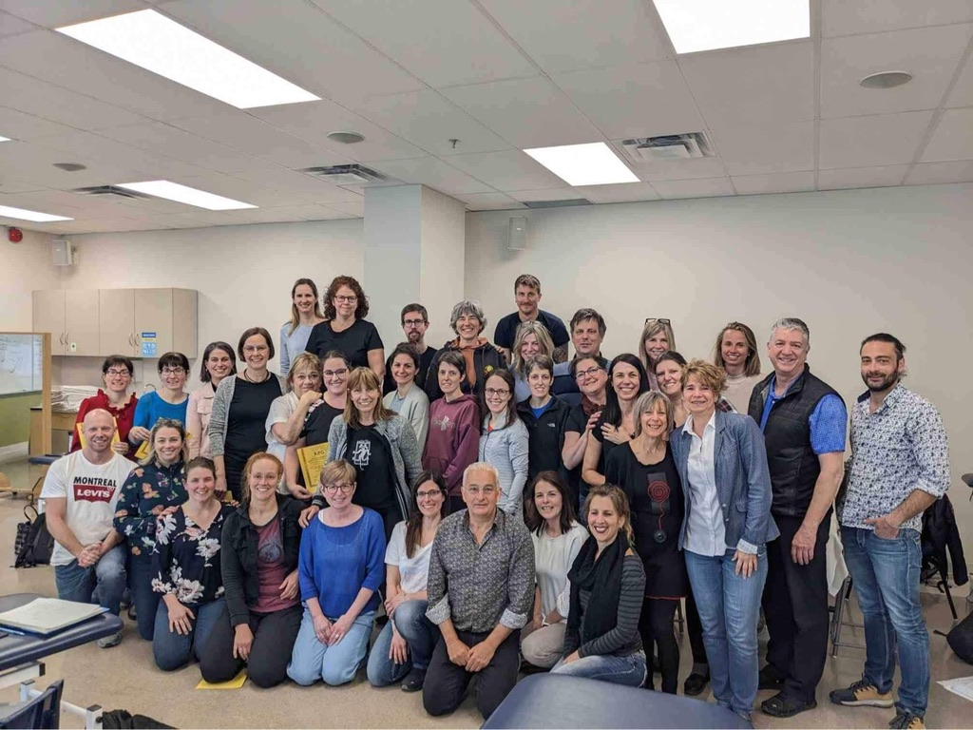
Expériences en tant que formateur (1999 à ce jour)
RPG i
Professeur invité à la Haute École Robert Schuman:
Initiation aux notion de chaînes musculaires
TM i
Buenos Aires
Nouvelle Calédonie
Montréal
Professeur des formations sur
l’intéroception en RPG
fascia,
artères,
neuroméningé,
viscéral,
cranio sacré…
300 jours de formation, 11 pays, 4 continents.
Bilbao
Montréal
Quelques congrès ( Libramont, Lausane, Rome, Luxembourg, Madrid )
Notes:
Professeur invité à l’ H. E. Robert Schuman
8 années de formation sur l’initiation au notions de chaîne musculaire
Introduction de l’intéroception dans la RPG ( : formations supérieures sur , fascia et circulation de retour (aspect métabolique) ,les artères et les microcirculations (les mouvements intrinsèques), les nerfs (neuroméningé), synovie, séreuses (viscéral), méninges (cranio sacré)
11 pays, 4 continents : plus de 300 jours de formation
Professeur des formation de bases RPG pour le Luxembourg et l’Afrique
Formation TM i ( Thérapie Manuelle intéroceptives) : formation en 8 week end (V/S) sur deux ans où sont intégré des principes ostéopathique et de la RPG avec comme fil rouge l’intéroception.
cette formations sur deux ans ,ouvertes aux RPGistes , ostéopathes, Thérapeutes Manuelle professionnelle de santés. Reprends en 8 vendredi/samedi l’ensemble
Présentation à quelques congrés et nombreuses formations brèves, pour kinés, médecins et ostéopathe sur l’intégration des concepts RPG et ostéopathiques

Slide 8
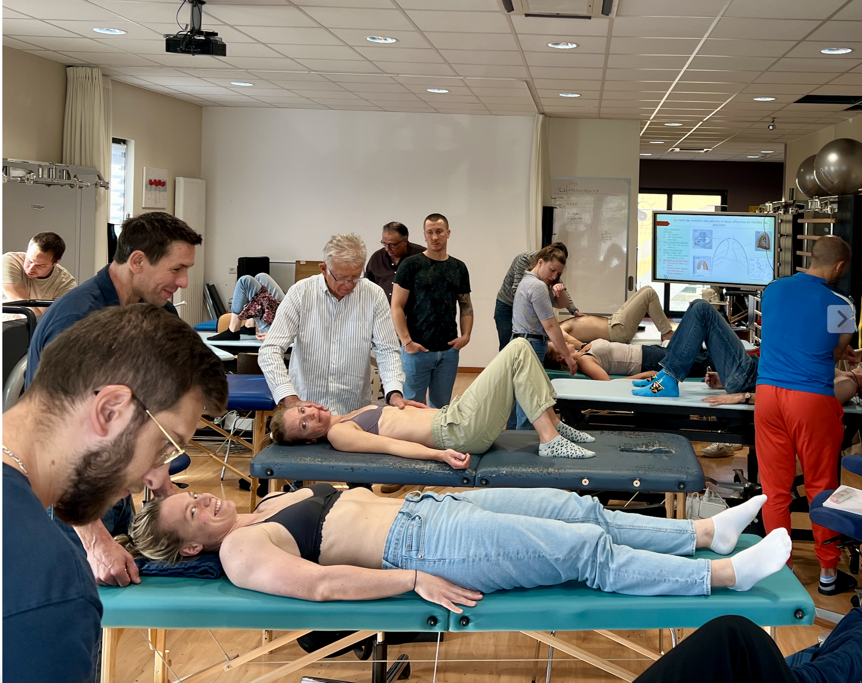
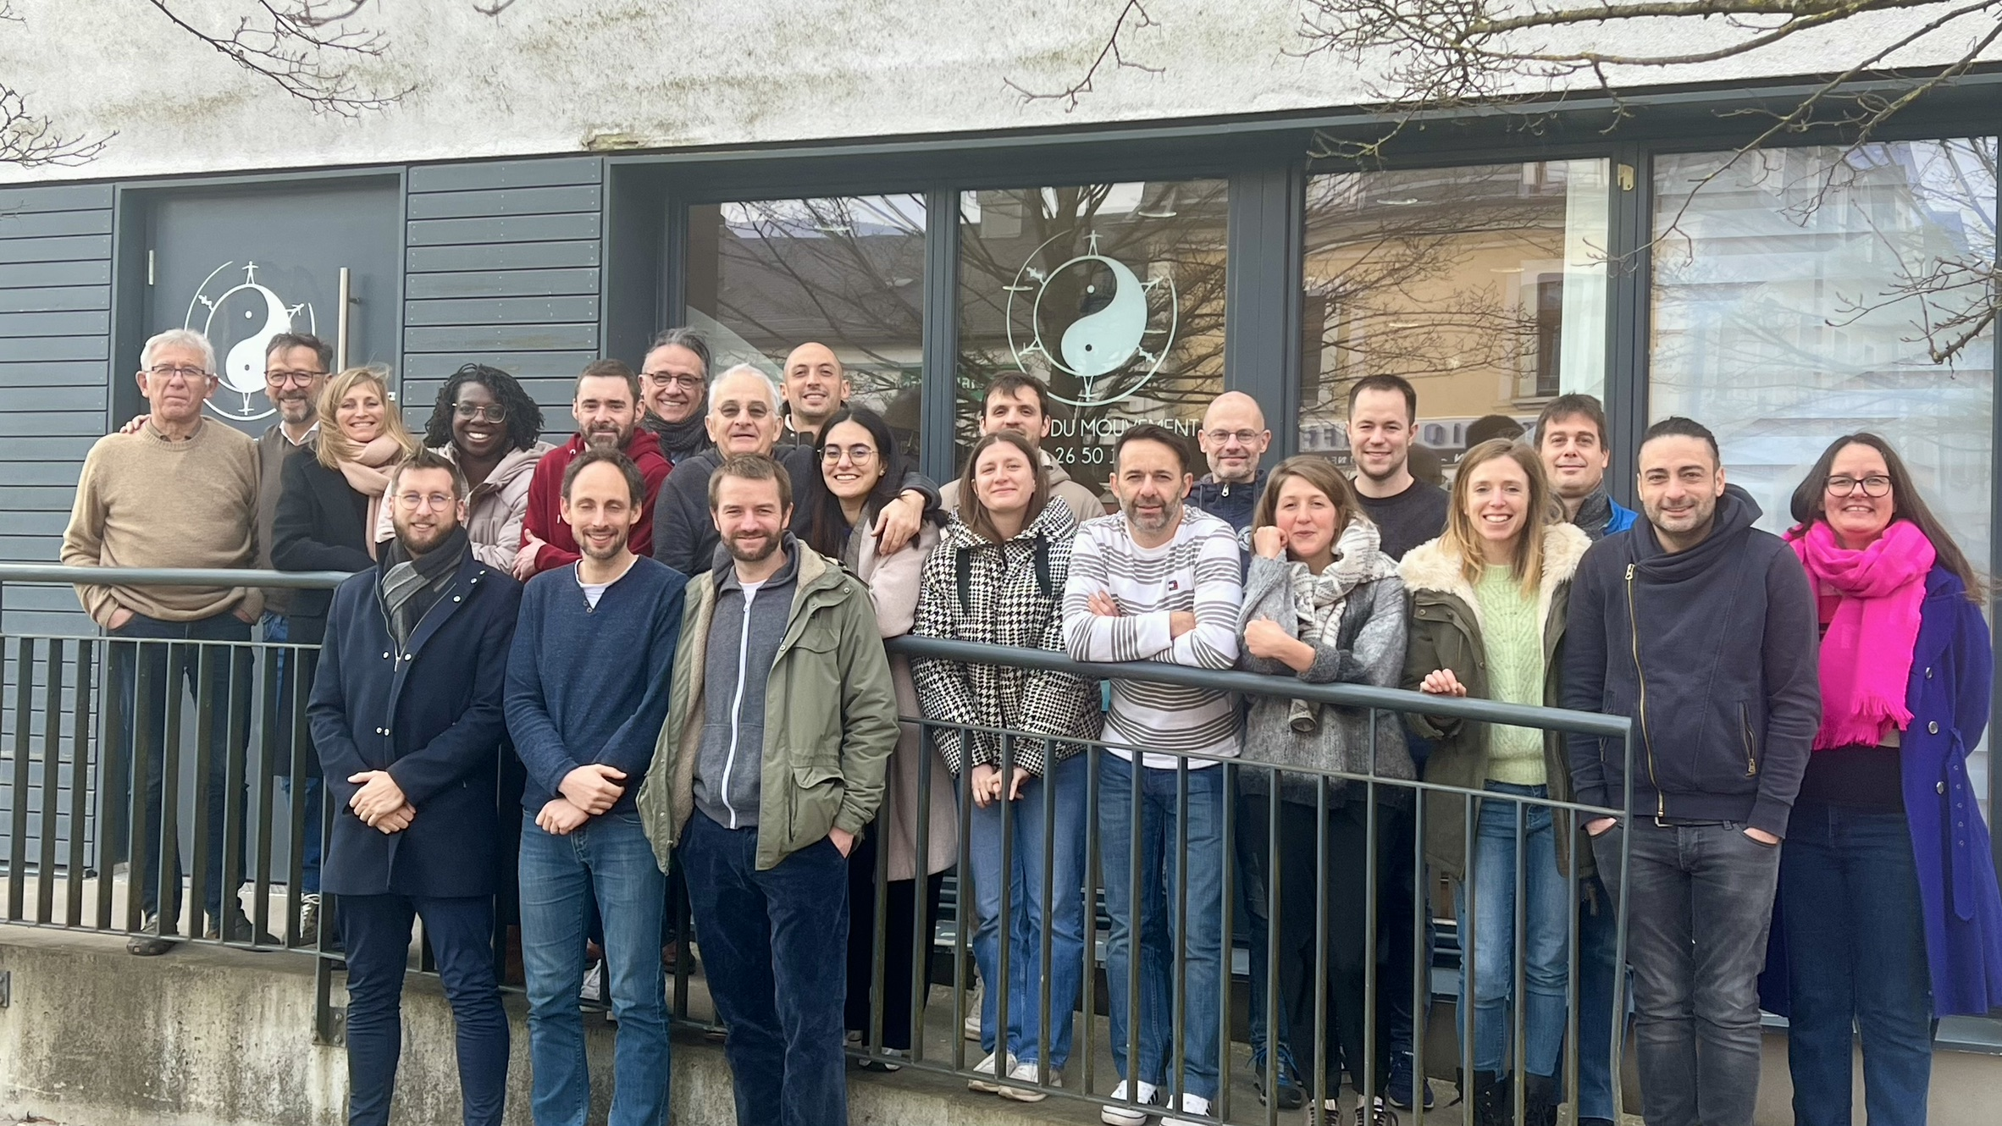
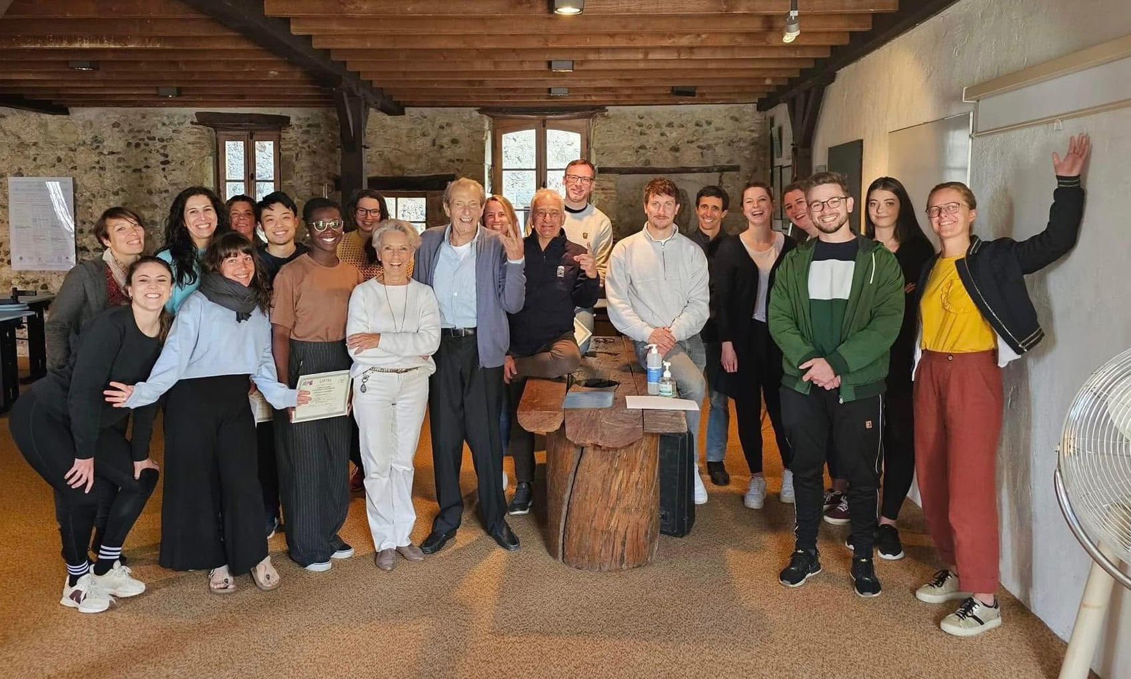
Expériences en tant que formateur à Rodange
Professeur des formations de base RPG
pour le Luxembourg (et l’Afrique)
Formation TM i
Thérapie Manuelle intéroceptive, ouverte aux kinés, RPGistes, thérapeutes manuels, ostéos.
8 week-end sur deux ans.
Intégration de principes ostéopathiques et de la RPG
avec comme fil rouge, l’intéroception.
RPG i
TM i Luxembourg 2024/ 2025
TM i
Quelques formations courtes pour médecins, ostéos, kinés
St Mont,
la Mecque de la RPG
Notes:
Professeur invité à l’ H. E. Robert Schuman
8 années de formation sur l’initiation au notions de chaîne musculaire
Introduction de l’intéroception dans la RPG ( : formations supérieures sur , fascia et circulation de retour (aspect métabolique) ,les artères et les microcirculations (les mouvements intrinsèques), les nerfs (neuroméningé), synovie, séreuses (viscéral), méninges (cranio sacré)
11 pays, 4 continents : plus de 300 jours de formation
Professeur des formation de bases RPG pour le Luxembourg et l’Afrique
Formation TM i ( Thérapie Manuelle intéroceptives) : formation en 8 week end (V/S) sur deux ans où sont intégré des principes ostéopathique et de la RPG avec comme fil rouge l’intéroception.
cette formations sur deux ans ,ouvertes aux RPGistes , ostéopathes, Thérapeutes Manuelle professionnelle de santés. Reprends en 8 vendredi/samedi l’ensemble
Présentation à quelques congrés et nombreuses formations brèves, pour kinés, médecins et ostéopathe sur l’intégration des concepts RPG et ostéopathiques

Slide 9
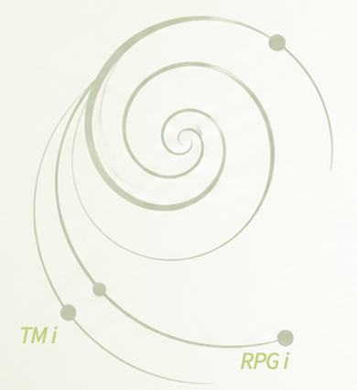
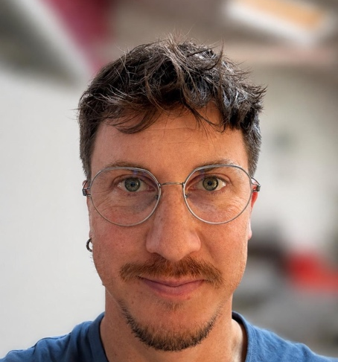
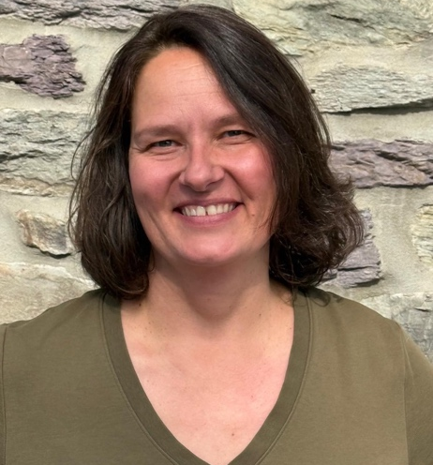
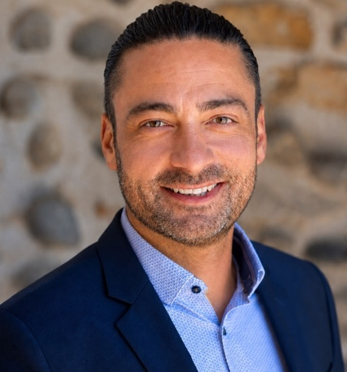
Et pour m’assister… et parfois bien plus
Une équipe complémentaire, engagée dans la pratique et la transmission
Anthony Ferriol
Angeline Wartique
Hubert Mugnier
Présent lors de presque tous les week-ends
Principalement en viscéral et crânien
Formateur RPG de base
Kinésithérapeute
RPG • RPG i • TM i
Maîtrise en ostéopathie structurelle
Kinésithérapeute
Ostéopathie CREDO • approche tissulaire P. Tricot
RPG • RPG i • TM i
Kinésithérapeute
RPG • RPG i • TM i
Maîtrise en ostéopathie structurelle
Formateur « appareil manducateur » en RPG
Trois parcours complémentaires • Une même exigence clinique • Le plaisir de transmettre ensemble

Slide 10
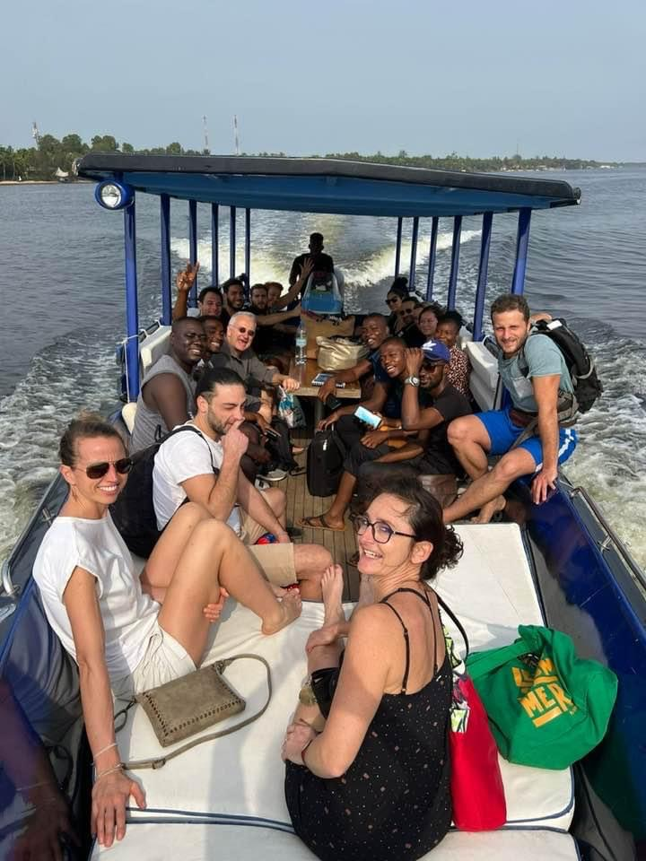
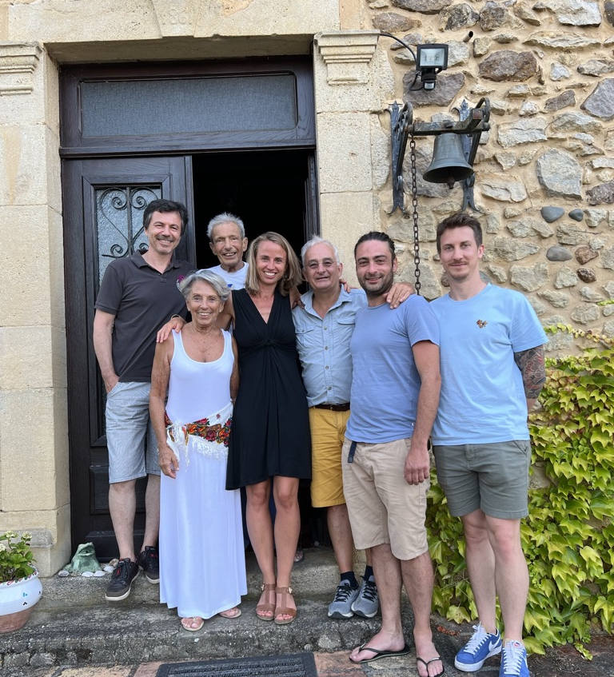
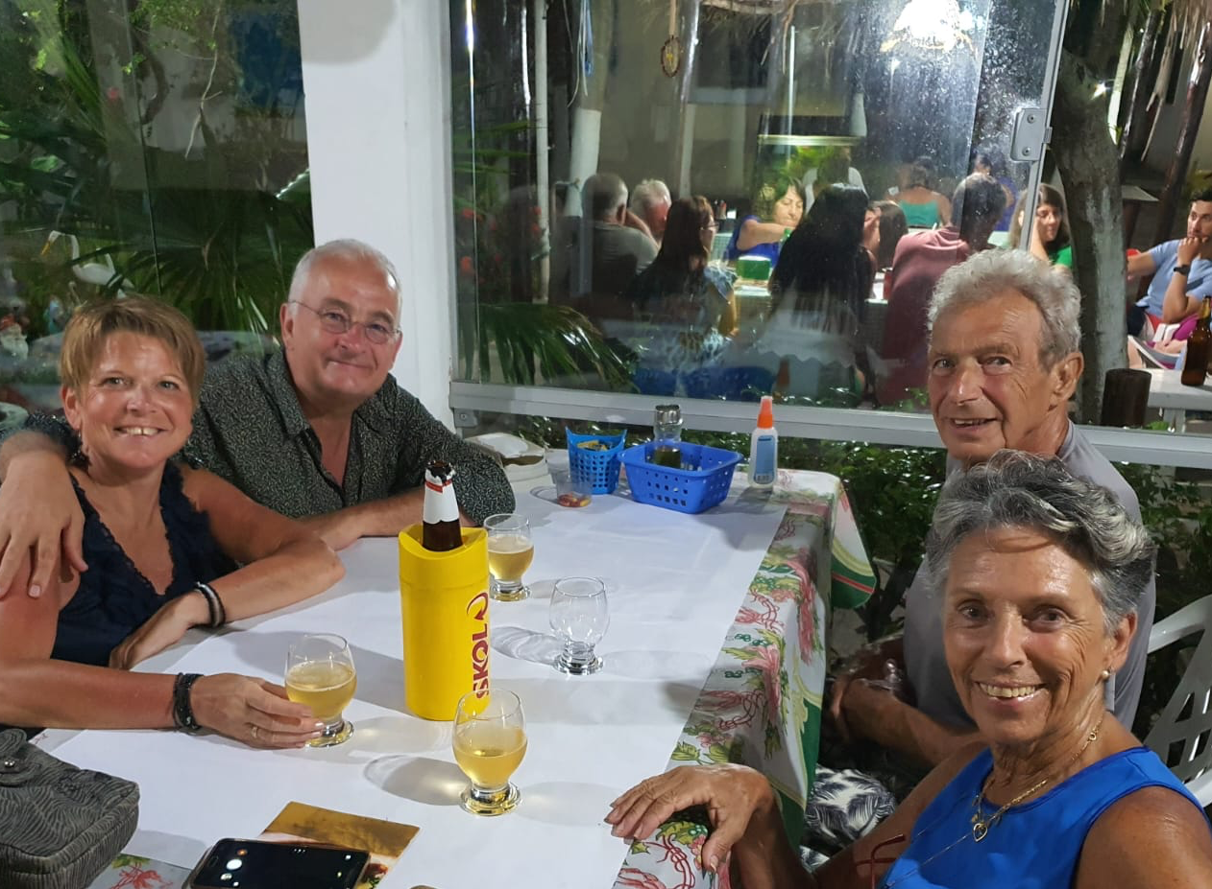
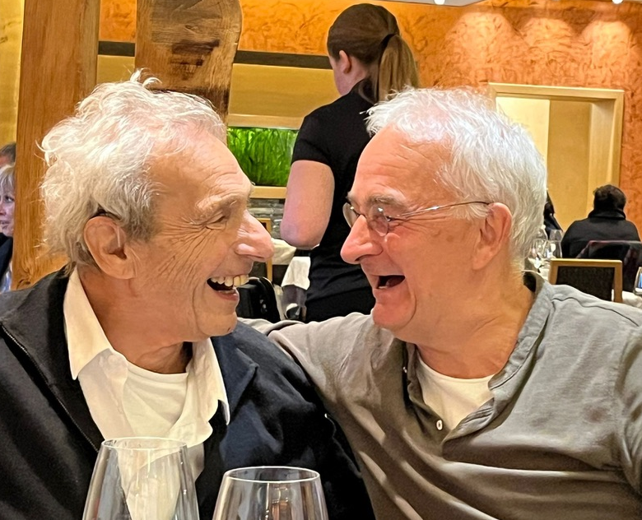
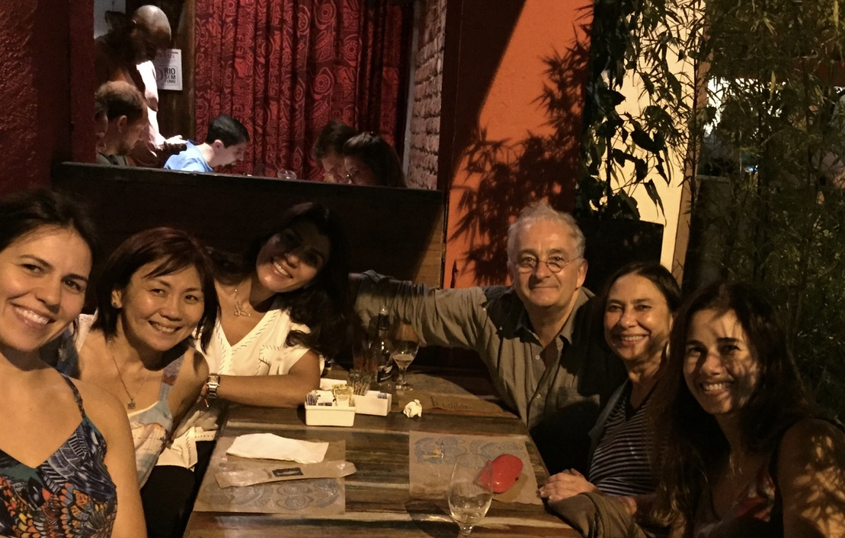
RPG i
TM i
Le plus important
Au-delà des techniques et des diplômes,
je désire transmettre
un esprit d’ouverture,
du plaisir ,
et de l’amitié.

Slide 11
Fin

